Slide 1
ЕЖЕГОДНЫЙ ДОКЛАД «О соблюдении и защите прав и законных интересов ребенка и деятельности Уполномоченного по правам ребенка в Пермском крае в 2020 году»
Светлана Денисова,
Уполномоченный по правам ребенка в Пермском крае

Slide 2
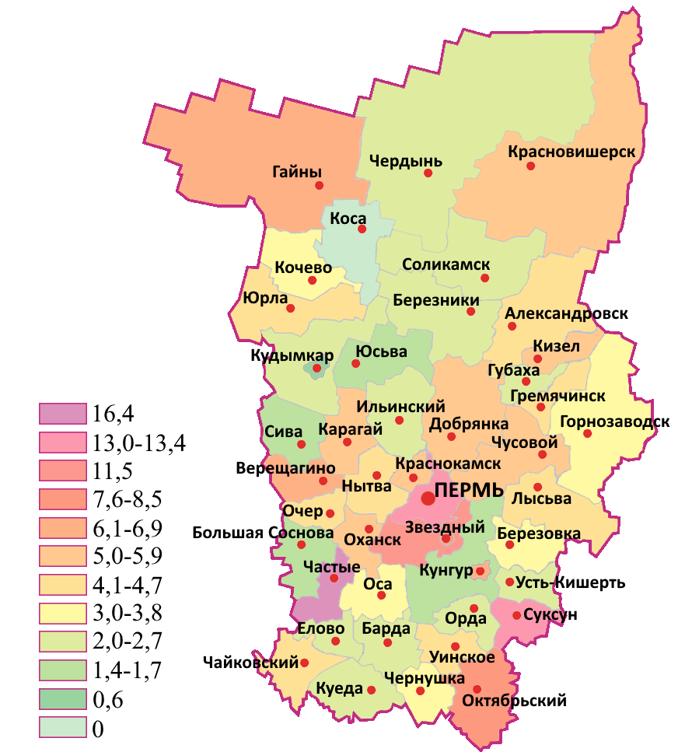
СТАТИСТИКА ОБРАЩЕНИЙ
Количество обращений, поступивших из территорий Пермского края (на 10 000 граждан)
Notes:
готово

Slide 3
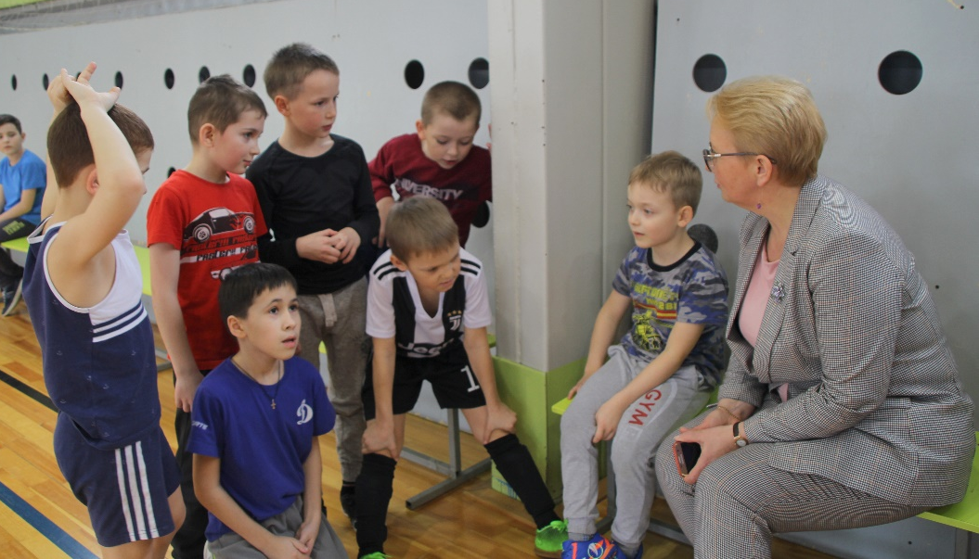
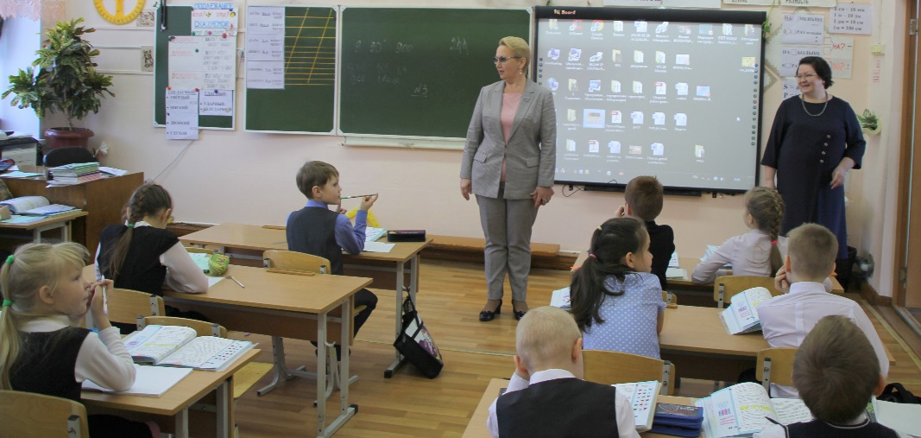
ОБРАЩЕНИЯ ДЕТЕЙ К УПОЛНОМОЧЕННОМУ ПО ПРАВАМ РЕБЕНКА В ПЕРМСКОМ КРАЕ
Notes:
готово

Slide 4
ПРОФИЛАКТИКА СЕМЕЙНОГО И ДЕТСКОГО НЕБЛАГОПОЛУЧИЯ
Notes:
готово

Slide 5
ПРОФИЛАКТИКА СЕМЕЙНОГО И ДЕТСКОГО НЕБЛАГОПОЛУЧИЯ

Slide 6
ПРОФИЛАКТИКА СЕМЕЙНОГО И ДЕТСКОГО НЕБЛАГОПОЛУЧИЯ
Увеличить размер вознаграждения приемным родителям за воспитание ребенка с ограниченными возможностями здоровья, в том числе умственной отсталостью, при наличии подтвержденного медицинского диагноза и заключения психолого-педагогической комиссии
Уполномоченный по права ребенка в Пермском крае рекомендует Правительству Пермского края:
Увеличить размер ежемесячного пособия на содержание ребенка-сироты и ребенка, оставшегося без попечения родителей, на оплату коммунальных услуг и на оплату проезда в общественном транспорте
Утвердить форму и порядок выдачи удостоверения приемной семьи
Рассмотреть возможность увеличения размера ежемесячного вознаграждения постинтернатным воспитателям, предусмотрев увеличивающие коэффициенты за сопровождение лиц с инвалидностью, условно-осужденных, освободившихся из мест лишения свободы и ежегодную индексацию вознаграждения

Slide 7
ПРАВО НА ОБРАЗОВАНИЕ
Notes:
рекомендации

Slide 8
ПРАВО НА ОБРАЗОВАНИЕ
Передача компьютерной техники
Проблемы дистанционного формата образования
Отсутствие или нехватка у преподавателей и учащихся необходимых технических средств, таких как компьютер, WEB-камера, Интернет-соединение
Отсутствие необходимых навыков по работе с программами, обеспечивающими возможность обучения с применением дистанционных технологий
Излишняя нагрузка как на учителей, так и на учащихся
Невозможность проведения уроков в online-формате во всех образовательных организациях
Высокий уровень психологической напряженности, обусловленной эпидемиологической обстановкой, повышенным уровнем ответственности за сохранение качества обучения
Педагогам
4 481 компьютер;
Учащимся
594 компьютеров (в том числе планшетов и ноутбуков);
434 единицы иной техники (принтеры, сканеры, МФУ, WEB-камеры, микрофоны, наушники, гарнитуры, документ-камеры)
38 единиц иной техники
Иные принятые решения:
запрет на выставление неудовлетворительных оценок за несвоевременно отправленные выполненные домашние задания
проведение физкультуры в формате «зарядки» для сохранения двигательной активности учеников
перенос части основной образовательной программы, неосвоенной в текущем учебном году, на следующей учебный год, кроме выпускных 9 и 11 классов

Slide 9
ОБЕСПЕЧЕНИЕ ПРАВА РЕБЕНКА НА ЗАЩИТУ ОТ ИНФОРМАЦИИ, НАНОСЯЩЕЙ ВРЕД ЗДОРОВЬЮ И РАЗВИТИЮ
продолжить поддержку деятельности КИБЕРдружины, созданной и осуществляющей свою деятельность на базе Пермской региональной общественной организации «ПравДа вместе»
Уполномоченный по права ребенка в Пермском крае рекомендует Правительству Пермского края:
продолжать просветительскую деятельность в области информационной безопасности в образовательных организациях
Министерству образования и науки Пермского края совместно с правоохранительными органами и Управлением Роскомнадзора по Пермскому краю:

Slide 10
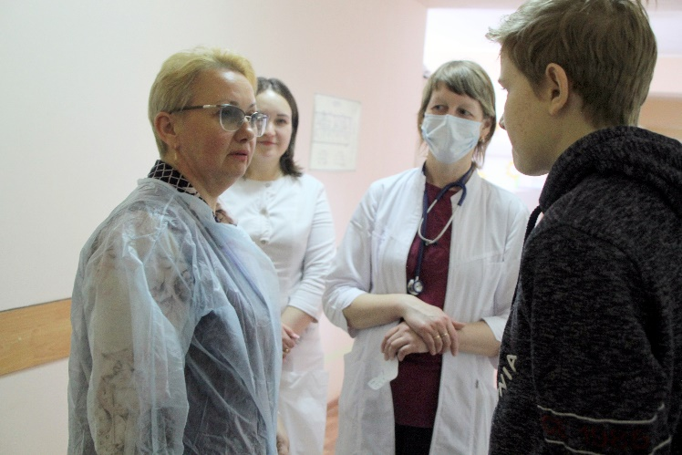
ПРАВО НА ОХРАНУ ЗДОРОВЬЯ
Уполномоченный по правам ребенка в Пермском крае рекомендует Министерству образования и науки Пермского края и Министерству здравоохранения Пермского края :
организовать межведомственное взаимодействие по созданию условий для приема детьми, имеющими хронические заболевания, лекарственных средств, назначенных лечащим врачом, во время их нахождения в дошкольных образовательных организациях Пермского края
Notes:
исправить

Slide 11
ОБЕСПЕЧЕНИЕ ПРАВ ДЕТЕЙ
С ИНВАЛИДНОСТЬЮ И ДЕТЕЙ С ОВЗ
Уполномоченный по правам ребенка в Пермском крае рекомендует Правительству Пермского края:
рассмотреть возможность обеспечения детей, больных муковисцидозом и проживающих на территории Пермского края, медицинским изделием «Гипертонический раствор 7% с гиалуроновой кислотой 0,1 %»;
освободить родителей детей-инвалидов от уплаты транспортного налога в случае, если они перевозят на нем ребенка с инвалидностью

Slide 12
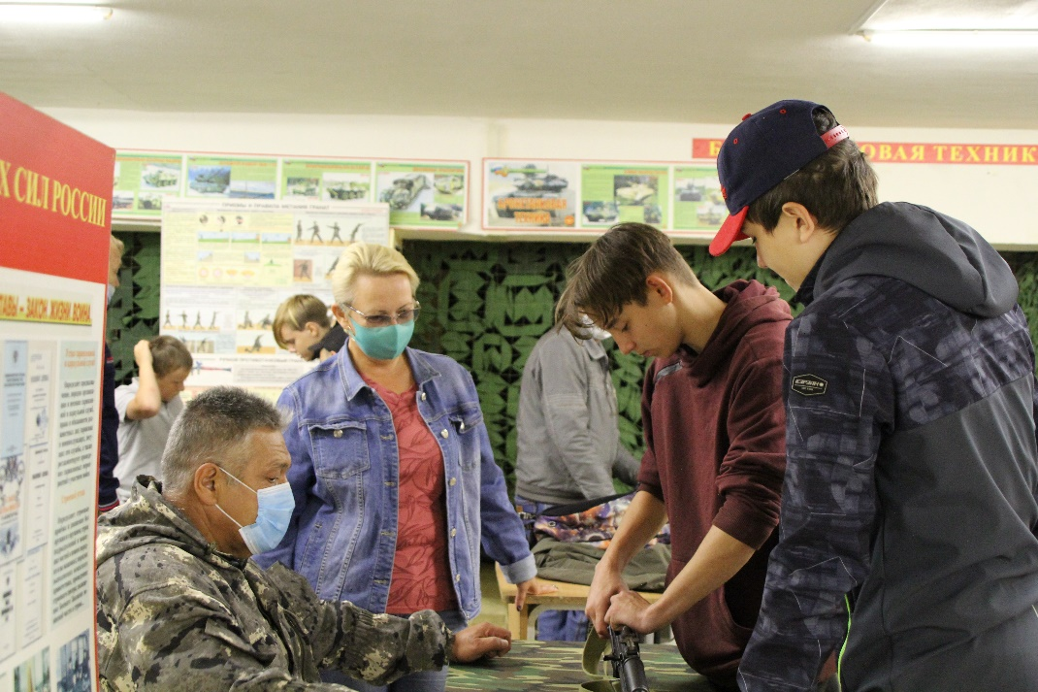
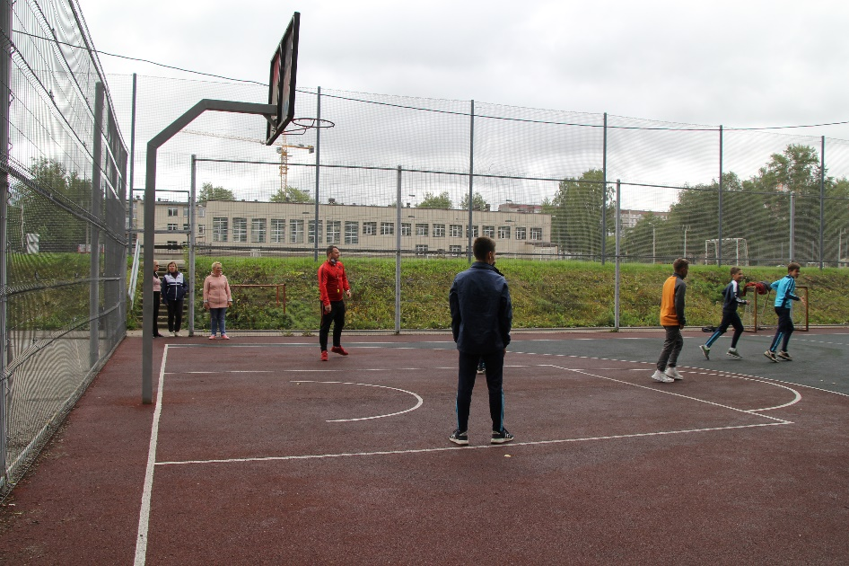
ПРАВО НА ОТДЫХ И ОЗДОРОВЛЕНИЕ ДЕТЕЙ
всеми разрешенными формами оздоровления, отдыха и занятости охвачено 187 тысяч детей школьного возраста
охвачено 44,8 тысяч детей, находящихся в трудной жизненной ситуации
2,3 тыс. детей-сирот и детей, оставшихся без попечения родителей
0,7 тыс. детей-инвалидов
37,9 тыс. детей из малоимущих семей
3,9 тыс. несовершеннолетних правонарушителей
Notes:
готово

Slide 13
ПРАВО НА ЖИЗНЬ
Уполномоченный по правам ребенка в Пермском крае рекомендует Правительству Пермского края:
рассмотреть возможность создания краевого Центра кризисной профилактической помощи детям и подросткам, с целью оказания экстренной психологической, психиатрической и психотерапевтической помощи несовершеннолетним, находящимся в состоянии кризиса (состояния острого горя, суицидальной настроенности, растерянности, состояния семейной и школьной дезадаптации), а также жертвам всех видов насилия и саморазрушающего поведения
Notes:
готово

Slide 14
ПРАВО НА ЗАЩИТУ ОТ ЖЕСТОКОГО ОБРАЩЕНИЯ И НАСИЛИЯ
Уполномоченный по правам ребенка в Пермском крае рекомендует Правительству Пермского края:
включить в региональный план мероприятий в рамках Десятилетия детства просветительскую информационную кампанию, направленную на профилактику жестокого обращения с детьми, включающую в себя: информирование граждан об ответственности, предусмотренной за насилие в отношении детей и жестокое обращение с ними; информацию о деятельности служб экстренной помощи детям и семьям с детьми в кризисной ситуации; популяризацию и развитие позитивных семейных традиций и ценностей; массовое повышение педагогической культуры родителей
Notes:
готово

Slide 15
ЗАЩИТА ПРАВ НЕСОВЕРШЕННОЛЕТНИХ ПРАВОНАРУШИТЕЛЕЙ
Уполномоченный по правам ребенка в Пермском крае рекомендует Правительству Пермского края:
усилить профилактическую работу в организациях общего и среднего профессионального образования, направленную на стимулирование законопослушного поведения несовершеннолетних, а также ввести в организациях общего и среднего профессионального образования спецкурс по правовому воспитанию несовершеннолетних
Notes:
готово

Slide 16
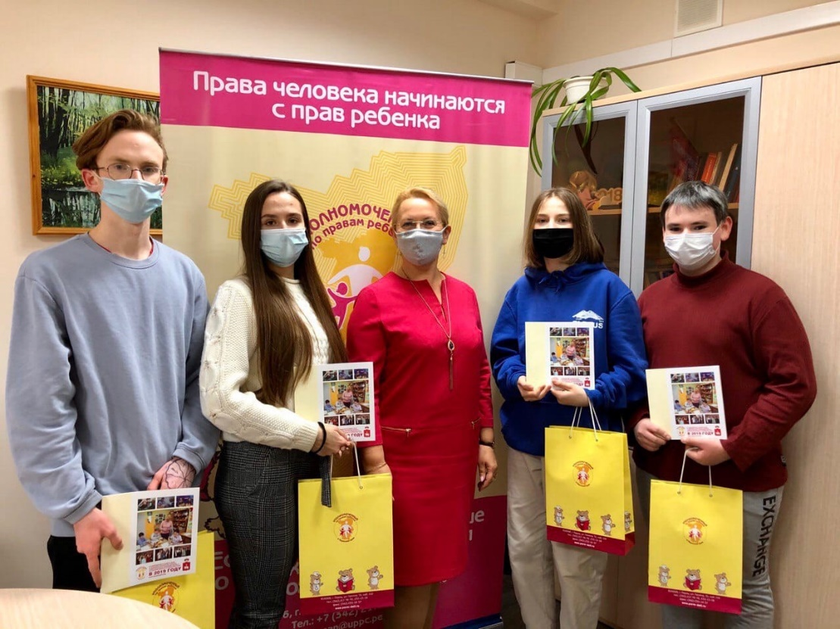
ДЕТСКИЙ ОБЩЕСТВЕННЫЙ СОВЕТ при Уполномоченном по правам ребенка в Пермском крае
ДЕТСКИЙ ОБЩЕСТВЕННЫЙ СОВЕТ
25 детей в возрасте от 14 до 18 лет
из 17 территорий
https://vk.com/ dospupprvpk
Члены ДОС организовали:
Просветительские мероприятия
Уроки безопасности в сети Интернет
Уроки личностного роста
Просветительская деятельность ДОС в социальных сетях
флешмоб «#СемьяДома»
Notes:
готово

Slide 17
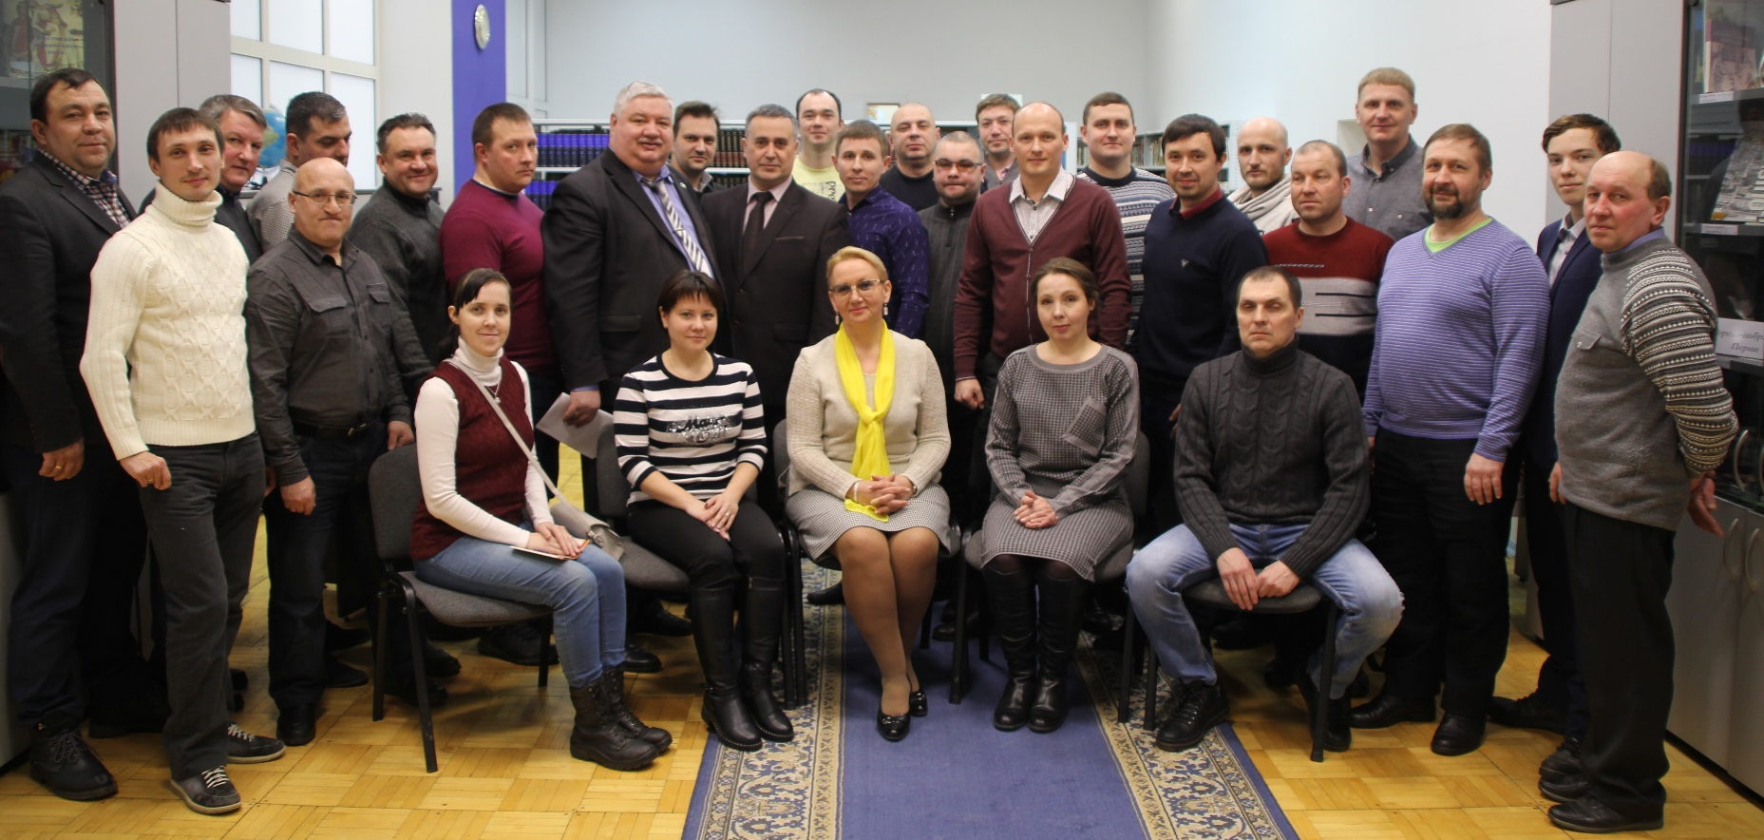
СОВЕТ ОТЦОВ при Уполномоченном по правам ребенка в Пермском крае
СОВЕТ ОТЦОВ
20 отцов
из 9 территорий края
группа «Вконтакте» https://vk.com/father_pk
Notes:
готово

Slide 18
ЕЖЕГОДНЫЙ ДОКЛАД «О соблюдении и защите прав и законных интересов ребенка и деятельности Уполномоченного по правам ребенка в Пермском крае в 2020 году»
Notes:
готово

Slide 19
БЛАГОДАРЮ ЗА ВНИМАНИЕ!
Уполномоченный по правам ребенка в Пермском крае
открыт для сотрудничества!
Адрес : 614006, город Пермь, ул. Ленина, 51 тел.: 8(342) 217-76-70 Факс: 8 (342) 235-14-57 е-mail: ombudsman@uppc.permkrai.ru
сайт: www.perm-deti.ru

